Slide 1
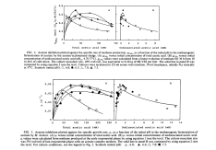
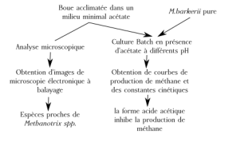
Titre : Kinetics of the Métanogenic Fermentation of Acetate
Auteurs | Revue | Date | Volume/issue | Type
S.FUKUZAKI, N.NISHIO, AND S.NAGAI | Applied et environnementale microbiology | octobre 1990 | Vol. 56, No. 10 | article de recherche
Contenu Global de la source
Objectif : La digestion de la matière organique dans les boues entraı̂ne la production de CO2 et de CH4 , valorisable. L’article présente l’analyse de l’effet de la concentration enacétate et du pH sur le taux de production de CH4 dans des cultures pures de Methanosarcina barkeri et dans des boues avec des cellules de type Methanotrix spp. dominant.
Organigramme
Limites : Une seule espèce référence, identification uniquement morphologique des espèces dans la boue, pas d’identification population totale
Perspectives : Aucune perspective n’est proposée par les auteurs.
Données extraites de la source
Rappel de la problématique : Stratégies de valorisation des boues des bassins d’épuration en fonction des flux de matières organiques entrants et de l’écosystème.
Données extraites : points importants à conserver ou figures de résultats

Slide 2
Fiche ressource
Auteurs | éditeur | Dates | Type ressource
 |  | octobre 1990
Contenu global ou prompt IA
Données extraites de la source
Auteurs | éditeur | Dates | Type ressource
 |  | octobre 1990
Contenu global ou prompt IA
Données extraites de la source

